Slide 1
Tytuł
Data, miejsce

Slide 2
Cel gry – degraduj białka w komórce
Notes:
Celem gry DEGRADATOR jest uświadomienie uczniom roli degradacji białek w utrzymaniu homeostazy środowiska wewnątrzkomórkowego. Podczas gry, uczniowie wcielają się w rolę ligazy ubikwityny - białka odpowiedzialnego za przyłączanie ubikwityny do białek przeznaczonych do zniszczenia w proteasomie. Oznaczone ubikwityną białka uzyskują powinowactwo do proteasomu, który rozrywa wiązania peptydowe między aminokwasami. Zniszczeniu ulega w ten sposób struktura pierwszorzędowa ubikwitynowanego białka. Produktem tej reakcji są pojedyncze aminokwasy lub krótkie łańcuchy aminokwasowe, które mogą być wykorzystane ponownie podczas translacji, odtwarzając cząsteczkę zdegradowanego białka, lub tworząc cząsteczkę białka zupełnie innego. Dodatkowym atutem gry jest uzmysłowienie uczniom probabilistycznej natury reakcji enzymatycznych oraz zaobserwowania roli kompleksów kilku enzymów w kierowaniu specyficznością enzym-substrat.

Slide 3
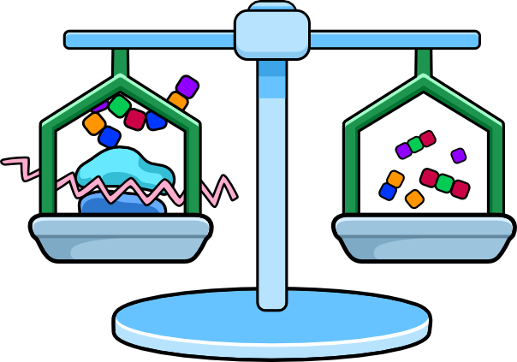
Równowaga
Notes:
Należy zwrócić szczególną uwagę na to, że procesy syntezy i degradacji białek są ze sobą w stałej równowadze, a ich zaburzenie prowadzi do rozwoju chorób związanych z nadmiernym niszczeniem, lub gromadzeniem się białek.
Gra DEGRADATOR skupia się na niszczeniu białek poprzez system Ubikwityna UPS, jednak nie jest to jedyny mechanizm, który pozwala komórkom na usuwanie białek. Istotną rolę pełnią takie mechanizmy jak autofagia oraz eksport białek na zewnątrz komórki poprzez pęcherzyki zewnątrzkomórkowe. Informacje odnośnie tych mechanizmów zostały przedstawione w “Wielkiej Encyklopedii Degradacji Białek”.

Slide 4
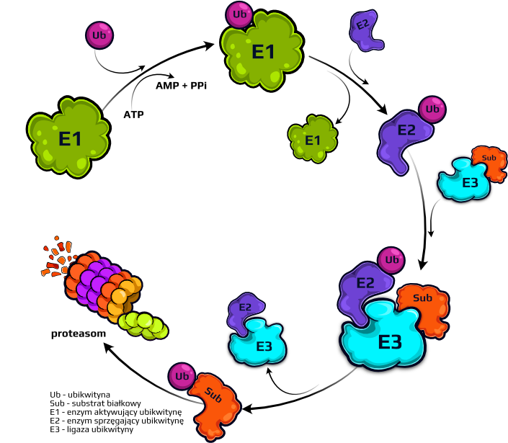
System ubikwityna-proteasom
Notes:
Stanowi oś naszej gry, jest to bardzo wydajny, selektywny oraz szybki system niszczenia białek. Pełni on kluczową funkcję w regulacji podziału komórek, apoptozy, nowotworzenia oraz reakcji zapalnych, co wyróżnia go na tle pozostałych szlaków. Za odkrycie mechanizmów degradacji białek przez system UPS Aaron Ciechanover, Avram Hershko oraz Irwin Rose w 2004 r. otrzymali Nagrodę Nobla.

Slide 5
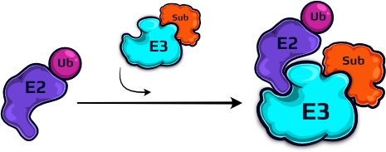
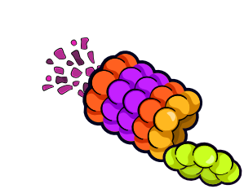
Bohaterowie gry
Enzym E3 oraz kompleks E2-ubikwityna
Gracz wciela się w postać enzymu E3
Proteasom

Slide 6
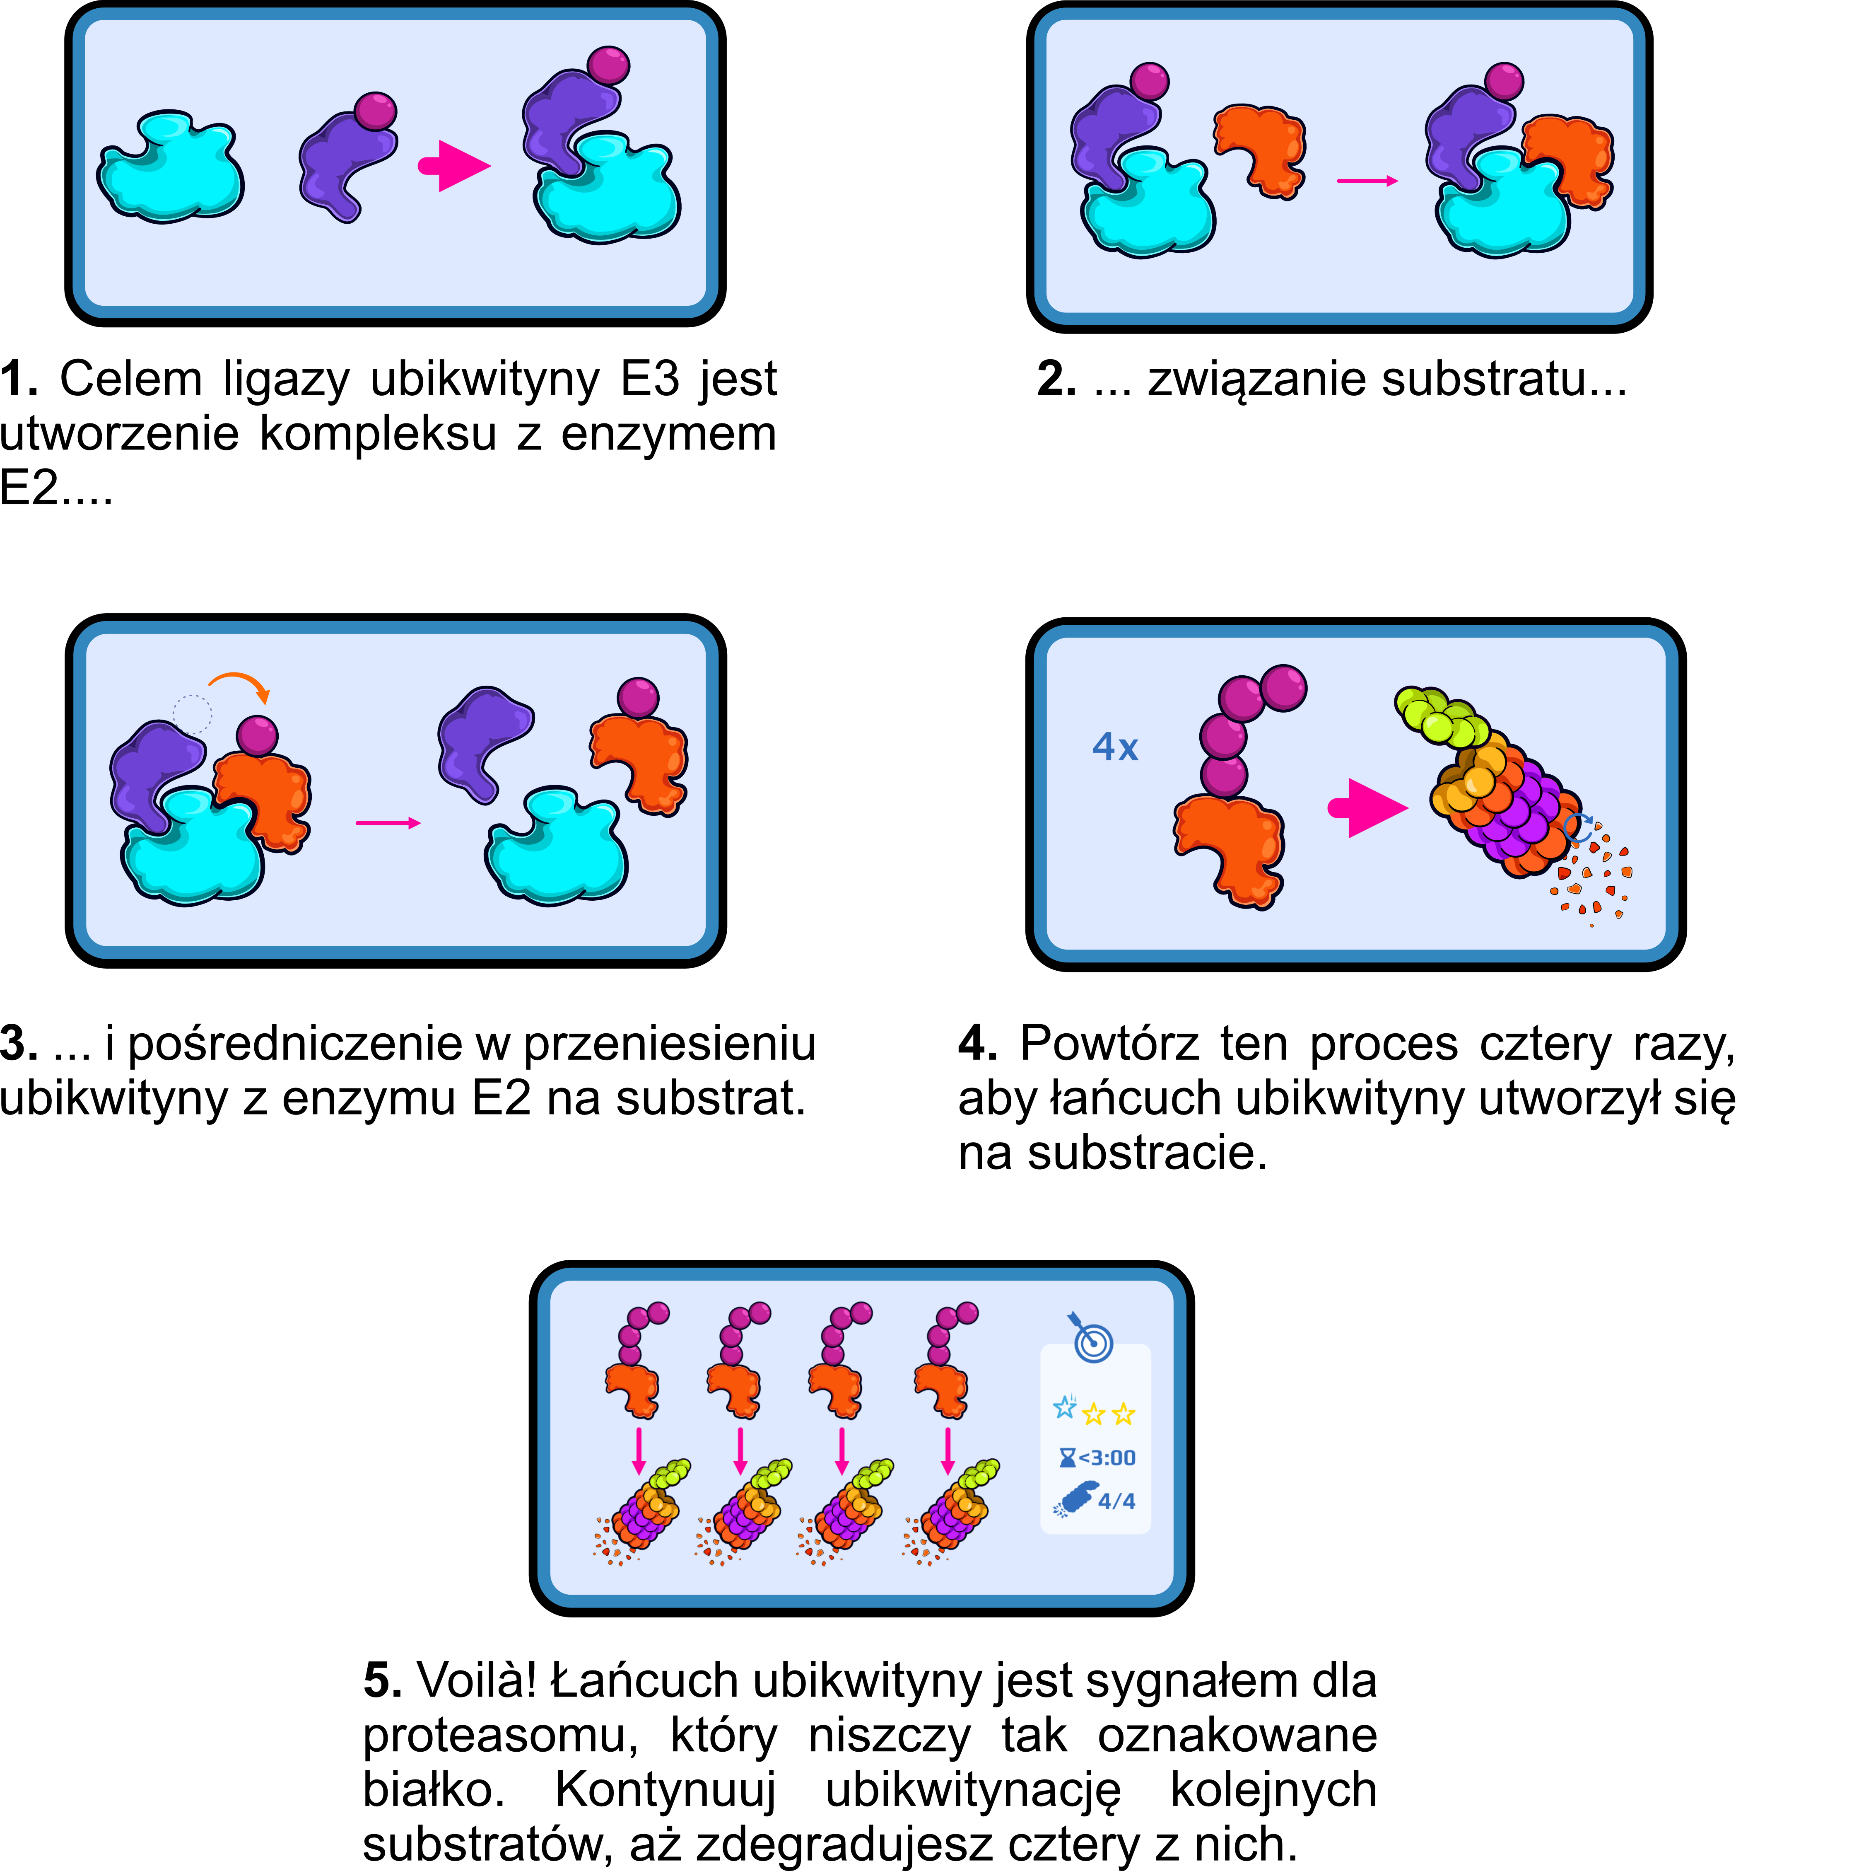
Instrukcja

Slide 7
Link do gry:
https://degradator-gra.pl/

Slide 8
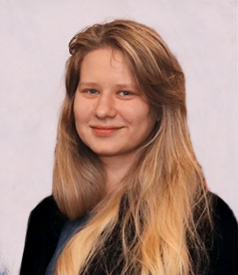
Autorzy
Natalia
Szulc
Anna
Olchowik
Patrycja
Jaszczak
Bartosz
Janiak
Wojciech
Pokrzywa
We współpracy z

